Slide 1
OpenCV 3.1.0 – 图像处理教程

Slide 2

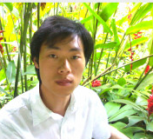
贾志刚
E-Mail: bfnh1998@hotmail.com
微博：流浪的鱼-GloomyFish

Slide 3
调整图像亮度与对比度
理论
代码演示

Slide 4
理论
图像变换可以看作如下：
- 像素变换 – 点操作
- 邻域操作 – 区域
调整图像亮度和对比度属于像素变换-点操作

Slide 5
重要的API
Mat new_image = Mat::zeros( image.size(), image.type() ); 创建一张跟原图像大小和类型一致的空白图像、像素值初始化为0
saturate_cast<uchar>(value)确保值大小范围为0~255之间
Mat.at<Vec3b>(y,x)[index]=value 给每个像素点每个通道赋值

Slide 6
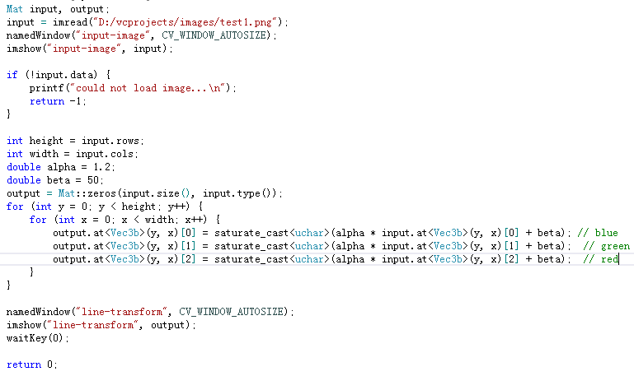
实现代码

